Slide 1

Projekta iesnieguma sagatavošana, raksturīgākās nepilnības un būtiskākās izmaiņas vērtēšanas kārtībā

Slide 2
Prezentācijas saturs
1
Projekta iesnieguma sagatavošana
2
Raksturīgākās nepilnības
3
Vērtēšanas kārtība

Slide 3

5.1.1.1. pasākums “Infrastruktūra uzņēmējdarbības atbalstam”, trešā kārta
Atklāta projektu iesniegumu atlase
Ministru kabineta 2024.gada 16.janvāra noteikumi Nr. 55
Grozījumi: Ministru kabineta 2025.gada 22.decembra noteikumi Nr. 855
​
15.05.2026. ​
https://www.cfla.gov.lv/lv/5-1-1-1-k-3

Slide 4
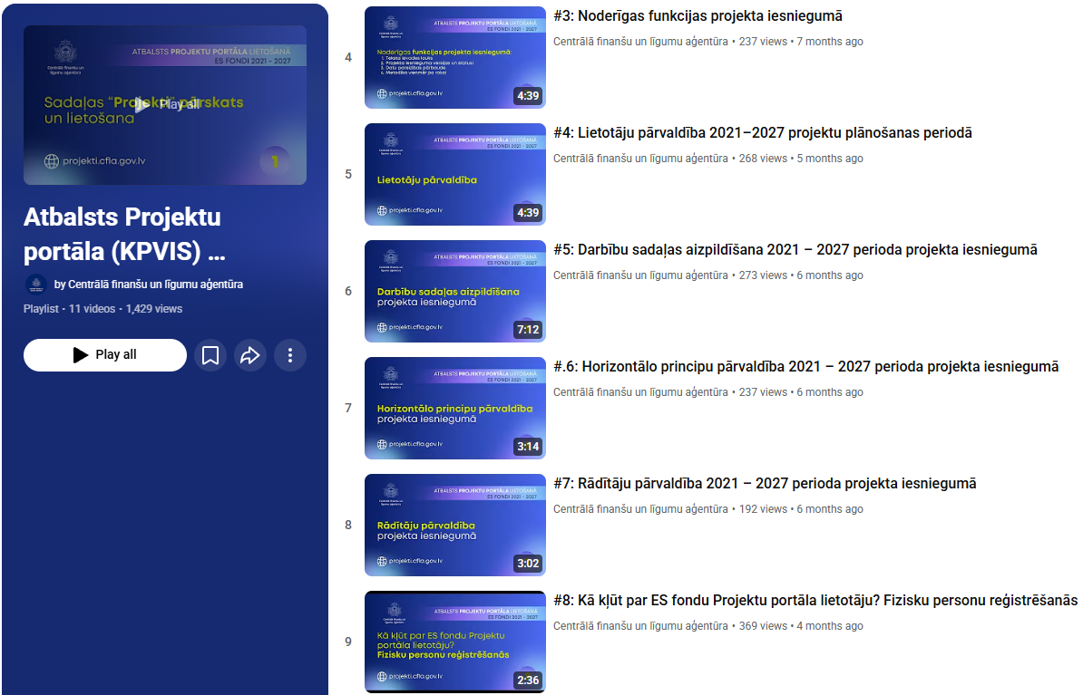
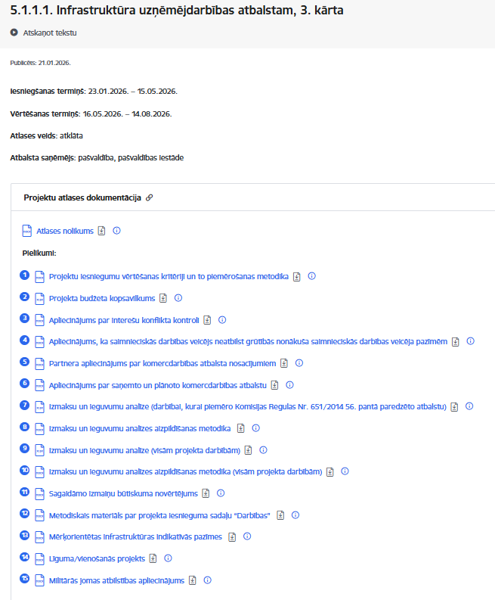
1
Projekta iesnieguma sagatavošana
Atbalsts Projektu portāla (KPVIS) lietošanā | 21-27 periods – YouTube
https://projekti.cfla.gov.lv/Login/Index?ReturnUrl=%2f

Slide 5
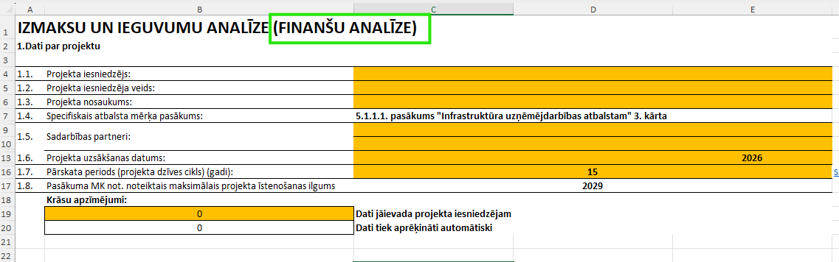
JAUNS pielikums: Izmaksu un ieguvumu analīze (finanšu analīze), ja projektā ir paredzētas darbības un izmaksas regulas Nr.651/2014 56.panta kārtībā (7. pielikums)

Slide 6
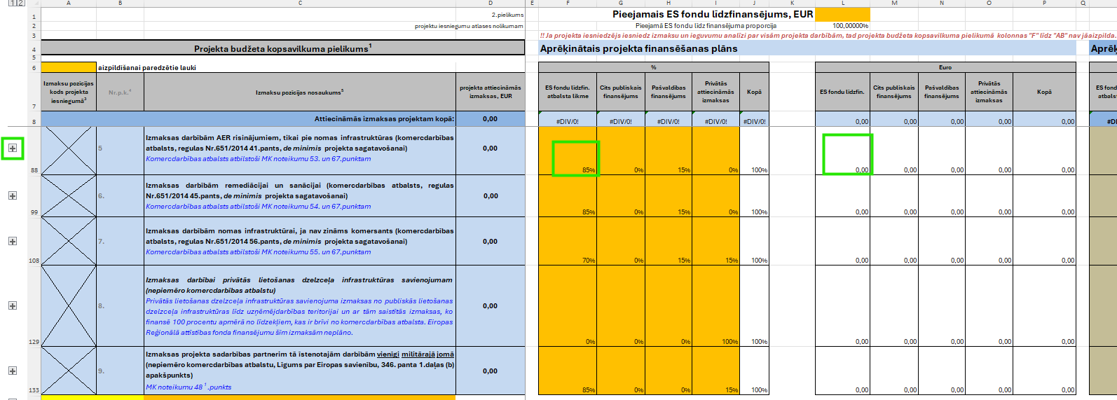
AKTUALIZĒTS pielikums
“Projekta budžeta kopsavilkuma pielikums”
(2. pielikums)
Ja projekta iesniedzējs iesniedz izmaksu un ieguvumu analīzi (10.pielikums) par VISĀM projekta darbībām, tad projekta budžeta kopsavilkuma pielikumā kolonnas "F" līdz "AB" nav jāaizpilda.

Slide 7


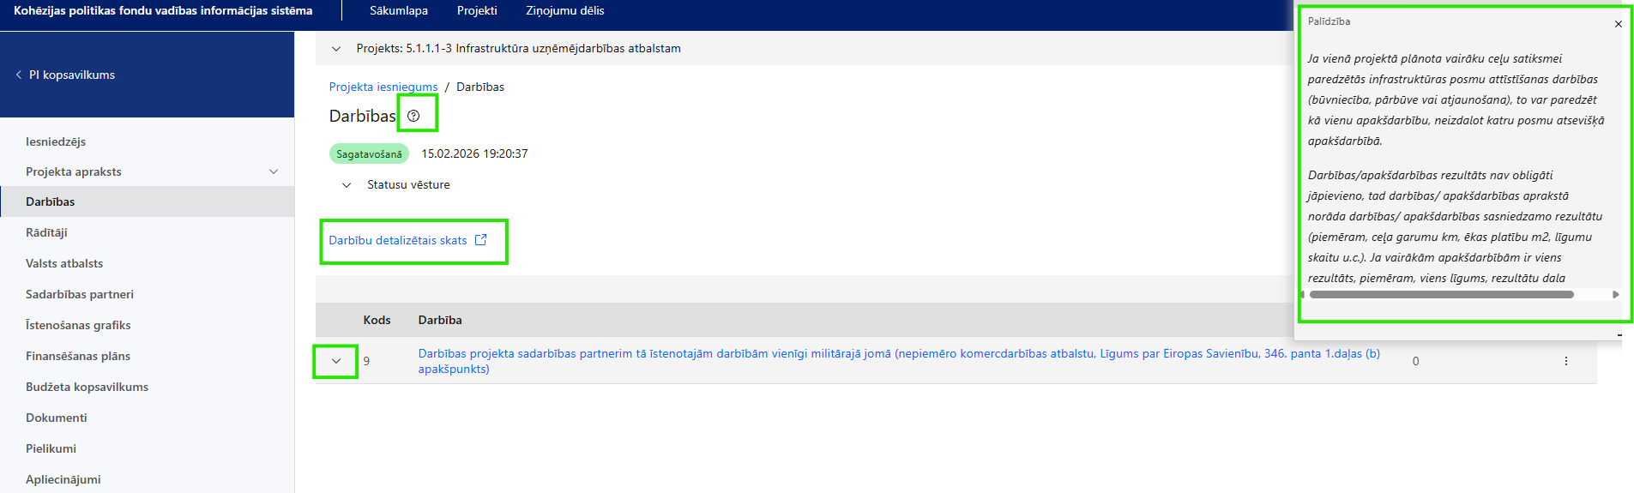
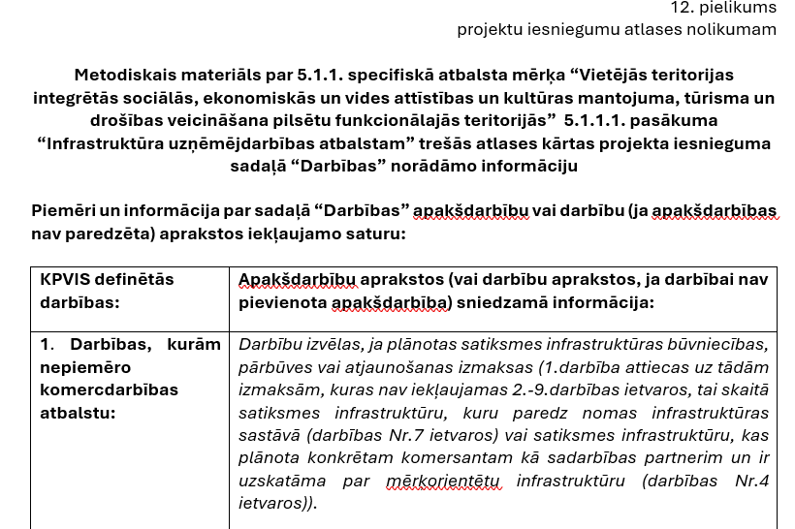
Projekta iesnieguma sagatavošana ​
Informācija par par projekta iesnieguma aizpildīšanu pieejama tikai KP VIS zem ikonām
(nav atsevišķa pielikuma)
KPVIS informācija

Slide 8
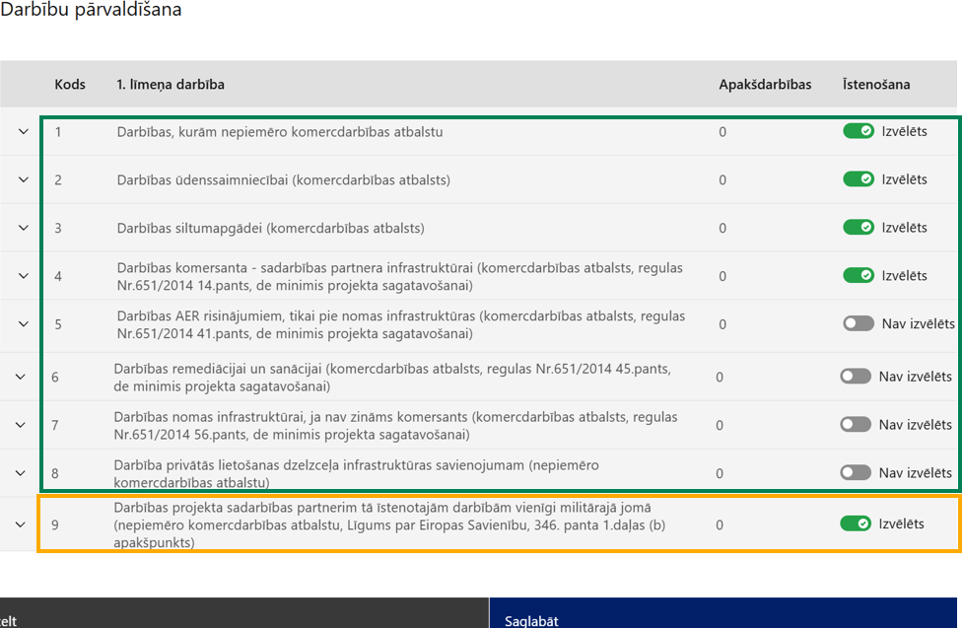
KPVIS definētās darbības

Slide 9
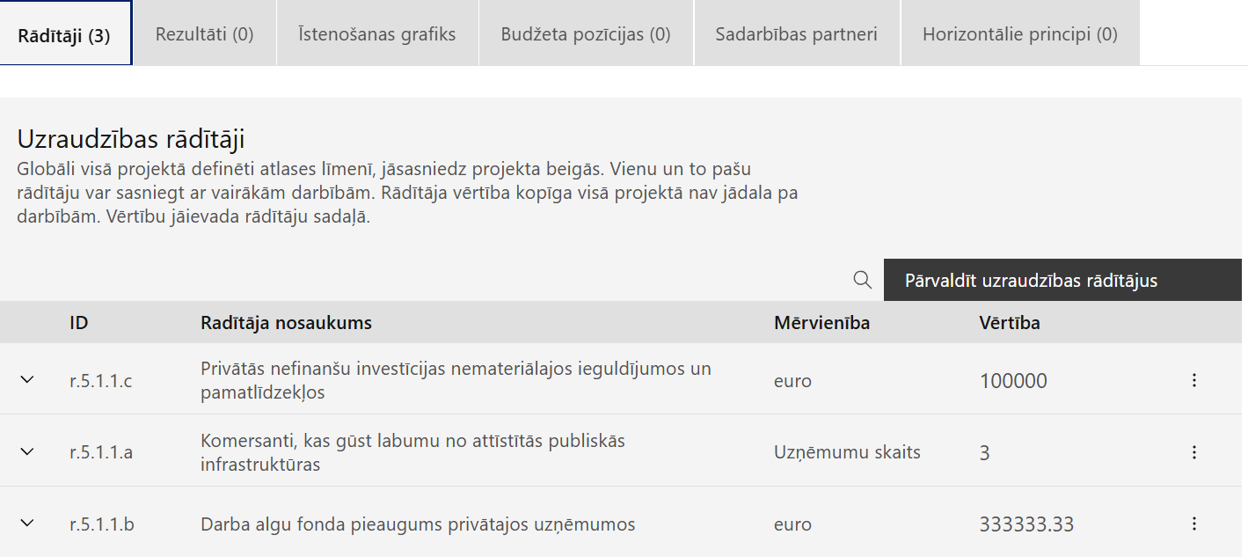
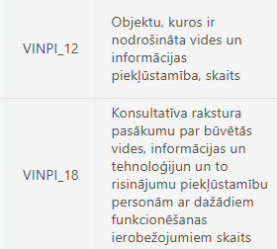
Projekta iesnieguma sagatavošana​
MKN 11.punkts
MKN 76.2. apakšpunkts.
Minimālās prasības:
– 1 HP rādītājs
- vismaz 1 specifiskā HP VINPI darbība
- vismaz 2 vispārīgas HP VINPI darbības
Izņēmums!
Ja ir iesniegts PI, kuram nav ietekmes uz HP VINPI (piemēram, ja projektā plānota tikai ceļa posma izbūve bez ietvēm, pieturvietām gājēju pārējām u. tml.), tad konkrētajam projektam nav jāpiemēro specifiskās HP darbības un HP VINPI rādītāji nav jāparedz. Šādiem projektiem jāpiemēro prasības projektiem bez ietekmes uz HP VINPI (jāīsteno vismaz viena vispārīgā HP darbība).
Notes:
Vienlīdzība, iekļaušana, nediskriminācija un pamattiesību ievērošana HP VINPI rādītāju pamato un sasniedz ar specifiskajām HP VINPI darbībām, kas izriet no projekta satura.
Piemēri darbībām:
personām ar bērnu ratiņiem pielāgotas ietves;
ielu apgaismojums, kas veicina sieviešu un senioru drošību;
fiziska piekļūstamība cilvēkiem ar funkcionālajiem traucējumiem
Piemēri darbībām:
vides piekļūstamības ekspertu konsultācijas, kas paredzamas projektēšanas un būvniecības procesā (pamato ar dokumentiem, piemēram, konsultāciju protokolus u.c.);
labās prakses darbības, kas veicina vides piekļūstamību (attiecināma uz ēkām)

Slide 10
Izmaksas un darbības
Izmaksas, kas attiecināmas no 01.01.2021.: projekta netiešās attiecināmās izmaksas, zemes iegādes izmaksas, projekta iesniegumu pamatojošās dokumentācijas sagatavošanas izmaksas, projekta vadības personāla izmaksas, kas radušās uz darba līguma pamata, izmaksas, kurām atbalsts nav kvalificējams kā komercdarbības atbalsts (piemēram, publiski pieejamu pievedceļu vai stāvlaukumu atjaunošana vai ierīkošana pie uzņēmējdarbības teritorijām), izmaksas sabiedriskajiem pakalpojumiem (ūdenssaimniecībai un siltumapgādei) | Izmaksas, kas ir attiecināmas no PI iesniegšanas brīža CFLA, un kurām atbalsts ir kvalificējams kā komercdarbības atbalsts: Regulas Nr. 651/2014 56.pants, Regulas Nr. 651/2014 14.pants, Regulas Nr.651/2014 45.pants, Regulas Nr.651/2014 41.pants. Lai attiecinātu izmaksas, darbības drīkst uzsākt tikai pēc PI iesniegšanas CFLA, t.i., ar būvdarbiem saistītos līgumus var slēgt un ar ieguldījumiem saistītus darbus uzsākt pēc PI iesniegšanas (MKN 43.punkts).
 | Izņemot de minimis izmaksas: projektēšanas izmaksas, projekta sagatavošanas izmaksas (IIA)
Notes:
Inženiertehnisko sistēmu un iekārtu iegāde un uzstādīšana, kas uzkrāj vai ražo enerģiju no atjaunojamiem energoresursiem, tai skaitā šo sistēmu un iekārtu funkcionalitātei nepieciešamo inženierbūvju būvniecība, kas ir minēto sistēmu un iekārtu sastāvdaļa un ja saražoto enerģiju 100 % apmērā izmantos projekta ietvaros ierīkotajai ūdenssaimniecības infrastruktūras darbības nodrošināšanai
Ja tiek būvēta kanalizācijas sūkļu stacija, tad var attiecināt elektrības pieslēgumu stacijas darbības nodrošināšanai. Izmaksas plānojamas kā sadarbības partnera izmaksas, elektrības pieslēgumam pēc projekta īstenošanas jābut sadarbības partnera bilancē
Inženiertehnisko sistēmu un iekārtu iegāde un uzstādīšana, kas uzkrāj vai ražo enerģiju no atjaunojamiem energoresursiem. Nosacījums: saražoto enerģiju 100 % apmērā izmanto projekta ietvaros atjaunotajai vai ierīkotajai infrastruktūrai.

Slide 11
Tiesības veikt ieguldījumus nekustamā īpašumā
publiska persona – publiskas personas īpašumā vai valdījumā esošā īpašumā, ja valdījuma tiesības ir iegūtas uz termiņu, kas nav īsāks par pieciem gadiem no dienas, kad veikts projekta noslēguma maksājums finansējuma saņēmējam. privātpersona: publiski privātā kapitālsabiedrība, pašvaldības kapitālsabiedrība, kas veic pašvaldības deleģētos pārvaldes uzdevumus, – savā īpašumā vai pārvaldes uzdevumu izpildei lietošanā nodotajā publiskajā īpašumā. tiesības veikt ieguldījumus NĪ nostiprina zemesgrāmatās līdz projekta noslēguma maksājuma veikšanai (izņemot gadījumu, ja pašvaldības īpašums uz normatīvā akta, līguma vai pašvaldības lēmuma pamata ir nodots pašvaldības iestādes – projekta iesniedzēja – pārvaldīšanā) vai reģistrē zemes īpašuma apgrūtinājumu normatīvajos aktos noteiktajā kārtībā (ja attiecināms) (MKN 40.punkts). sabiedrisko pakalpojumu tīklus var izbūvēt privātpersonai piederošā zemes īpašumā, ja līdz projekta noslēguma maksājuma veikšanai izbūvētos ūdenssaimniecības inženiertīklus kā zemes īpašuma apgrūtinājumu reģistrē normatīvajos aktos noteiktajā kārtībā. Regulas Nr. 651/2014 56.pantu piemēro projekta iesniedzējiem un sadarbības partneriem vietējās infrastruktūras izveidošanai tikai uz to īpašumā vai valdījumā esošas zemes, kura nav iznomāta vai nav piešķirta apbūves tiesība trešajai personai pirms projekta iesnieguma apstiprināšanas, ievērojot, ka valdījuma tiesības ir iegūtas uz termiņu, kas nav īsāks par projekta pārskata periodu. Šajā punktā minētās valdījumā nodotās zemes īpašnieks ir publiska persona.
Notes:
Izņēmuma gadījumi, kuros īpašuma vai valdījuma tiesības nav jānostiprina zemesgrāmatās, ir, piemēram, šādi:
ja pašvaldības īpašums uz normatīvā akta, līguma vai pašvaldības lēmuma pamata ir nodots pašvaldības iestādes – projekta iesniedzēja – pārvaldīšanā atbilstoši MK noteikumu 36.punktam;
ja autoceļš reģistrēts pašvaldības ceļu un ielu reģistrā un ir vienota pašvaldības ceļu tīkla sastāvdaļa, tas ir koplietošanas ceļš, kas ir patstāvīgs nekustamā īpašuma objekts, kas pieder pašvaldībai un rada īpašuma apgrūtinājumu zemes vienībai, uz kuras tas atrodas. Atbilstoši Zemes pārvaldības likuma 8. panta piektajā daļā noteiktajam pašvaldībai ir tiesības, informējot zemes īpašnieku, koplietošanas ceļa zemes nodalījuma joslā vai sarkanajās līnijās būvēt, rekonstruēt un atjaunot ceļu, kā arī ierīkot jaunas inženierkomunikācijas — iekārtas, ierīces, ietaises, tīklus, līnijas un to piederumus —, ja tas ir nepieciešams sabiedrības interešu īstenošanai. Līdz ar to, ja projekta ietvaros ir paredzēti ieguldījumi ceļa infrastruktūrā Zemes pārvaldības likuma 8. pantā pieminētajā koplietošanas ceļa zemes nodalījuma joslā vai sarkanajās līnijās, tad projekta ietvaros nav nepieciešams zemi zem ceļam piederošās infrastruktūras pārņemt pašvaldības īpašumā.

Slide 12
Darbības komersanta - sadarbības partnera infrastruktūrai (komercdarbības atbalsts, regulas Nr.651/2014 14.pants, de minimis projekta sagatavošanai)
Ieguldījumus var veikt: | savā īpašumā, no finansējuma saņēmēja – publiskas personas – nomātā ēkā, ja turējuma tiesības ir iegūtas uz termiņu, kas nav īsāks par pieciem gadiem lielajam komersantam un trim gadiem mazajam un vidējam komersantam no dienas, kad veikts projekta noslēguma maksājums finansējuma saņēmējam, finansējuma saņēmēja – publiskas personas – zemes īpašumā uz apbūves tiesības pamata, ja apbūves tiesība ir iegūta uz termiņu, kas nav īsāks par 10 gadiem, un līgums par apbūves tiesību paredz publiskas personas zemes īpašuma izpirkšanu.
Notes:
privātpersonām – sākotnējiem ieguldījumiem:

Slide 13
Darbības komersanta - sadarbības partnera infrastruktūrai (komercdarbības atbalsts, regulas Nr.651/2014 14.pants, de minimis projekta sagatavošanai)
Nosacījumi: | Atbalstu piešķir ieguldījumiem materiālajos aktīvos: jaunas uzņēmējdarbības vietas izveidei, esošas uzņēmējdarbības vietas jaudas palielināšanai, uzņēmējdarbības vietas produkcijas dažādošanai ar produktiem, kuri uzņēmējdarbības vietā iepriekš nav ražoti, vai būtiskām pārmaiņām esošas uzņēmējdarbības vietas kopējā ražošanas procesā. ( MKN 52.1.apakšpunkts)
 | nodrošina līdzfinansējumu vismaz 25 % apmērā no projekta vai projekta daļas (kam piemērojams 14. pants) attiecināmajām izmaksām, izmantojot pašu līdzekļus vai ārējo finansējumu, tai skaitā cita finansētāja izsniegtu ilgtermiņa kredītu vai finanšu līzingu, un par šo līdzfinansējumu nevar būt saņemts nekāds komercdarbības atbalsts, tai skaitā de minimis atbalsts (MKN 52.8.apakšpunkts)
 | Projekta īstenošanas rezultātā sagaidāmo izmaiņu būtiskuma novērtējums, Apliecinājums, ka saimnieciskās darbības veicējs neatbilst grūtībās nonākuša saimnieciskās darbības veicēja pazīmēm, Apliecinājums par komercdarbības atbalsta nosacījumu ievērošanu, Projekta iesniedzēja un sadarbības partnera informācija par saņemot un plānoto komercdarbības atbalstu
Notes:
Atlases nolikuma 11.pielikums “Projekta īstenošanas rezultātā sagaidāmo izmaiņu būtiskuma novērtējums” ir jāaizpilda tikai tajos gadījumos:
ja plānotas būtiskas pārmaiņas esošas uzņēmējdarbības vietas kopējā ražošanas procesā lielajam komersantam;
ja plānota uzņēmējdarbības vietas produkcijas dažādošana ar produktiem, kuri uzņēmējdarbības vietā iepriekš nav ražoti lielajam, vidējam vai mazajam komersantam .
norāda informāciju kā ir izvēlēts komersants – sadarbības partneris (atklātā un caurskatāmā veidā), ievērojot šādus nosacījumus:
ja projekta ietvaros atbalsts ir paredzēts komersanta kā sadarbības partnera īpašumā esošā infrastruktūrā (t.i. zeme un būve pieder komersantam kā sadarbības partnerim), pirms komersanta iesaistes projektā ir jānodrošina informācijas publiskošana par projekta iespējām (piemēram, publikācija pašvaldības tīmekļa vietnē, kas pierāda, ka komersantus interesējošā informācija par projektu ir pieejama visiem vienādi un ka tā ir dokumentēta, vai pašvaldības veikta aptauja, apspriedes ar komersantiem, kas ir dokumentētas, u.tml.);
ja atbilstoši atbalsts ir paredzēts komersantam kā sadarbības partnerim ieguldījumiem finansējuma saņēmēja (piem., pašvaldības) iznomātā ēkā (t.i. ēka pieder pašvaldībai kā finansējuma saņēmējam, komersants kā sadarbības partneris ir nomnieks (nomas līgumā kopā ar ēku var būt iznomāta arī zeme, kurā netiks veikti ieguldījumi)) un turējuma tiesības (noma) ir iegūtas uz termiņu, kas nav īsāks par pieciem gadiem lielajam komersantam un trim gadiem mazajam un vidējam komersantam no dienas, kad veikts projekta noslēguma maksājums, jābūt ievērotiem noteikumiem par publiskas personas mantas un zemes iznomāšanu (šobrīd spēkā Ministru kabineta 2018.gada 20.februāra noteikumi Nr.97 “Publiskas personas mantas iznomāšanas noteikumiem” un Ministru kabineta 2018.gada 19.jūnija noteikumi Nr.350 “Publiskas personas zemes nomas un apbūves tiesības noteikumi”). Uz projekta iesnieguma iesniegšanas brīdi ar komersantu kā sadarbības partneri jau ir noslēgts nomas līgums, kurš ir iegūts, ievērojot vispārējo kārtību, kas izriet no publiskas personas mantas un zemes iznomāšanas nosacījumiem, nomas līgumā paredzētā nomas maksa ir pārskatāma, ņemot vērā komersanta kā sadarbības partnera un ES fondu plānotos ieguldījumus pašvaldības infrastruktūrā (ievērojot stimulējošās ietekmes nosacījumus, nomas maksa ir pārskatāma ne ātrāk kā pēc projekta iesnieguma apstiprināšanas sadarbības iestādē, piemēram, pēc projektā plānoto ieguldīju veikšanas infrastruktūrā, t.i. pēc būvobjekta nodošanas un pieņemšanas akta parakstīšanas);
ja atbalsts ir paredzēts komersantam kā sadarbības partnerim ieguldījumiem infrastruktūrā, kas apbūves tiesības laikā pieder komersantam kā sadarbības partnerim, bet atrodas uz finansējuma saņēmēja (piem., pašvaldības) īpašumā esošas zemes, ieguldījumus var veikt uz apbūves tiesības pamata, ja apbūves tiesība (pirms projekta iesnieguma iesniegšanas vai līdz projekta apstiprināšanai sadarbības iestādē) ir iegūta uz termiņu, kas nav īsāks par 10 gadiem, un līgums par apbūves tiesību paredz publiskas personas zemes īpašuma izpirkšanu uz vispārīgiem noteikumiem. Apbūves tiesību piešķir atbilstoši normatīvajos aktos noteiktajai kārtībai (šobrīd spēkā Ministru kabineta 2018.gada 19.jūnija noteikumi Nr.350 “Publiskas personas zemes nomas un apbūves tiesības noteikumi”, kur norādīta publiskas personas neapbūvēta zemesgabala apbūves tiesības piešķiršanas kārtība, maksas par apbūves tiesības piešķiršanu noteikšanas metodika, kā arī atsevišķus apbūves tiesības piešķiršanas līgumā ietveramos tipveida nosacījumus). Sadarbības līgumu ar komersantu kā sadarbības partneri var noslēgt pēc tam, kad apbūves tiesīgais ir noskaidrots izsolē;

Slide 14
Darbības komersanta - sadarbības partnera infrastruktūrai vienīgi militārajā jomā (nepiemēro komercdarbības atbalstu, Līgums par Eiropas Savienību, 346. panta 1.daļas (b) apakšpunkts))
Nosacījumi: | ir saņemts Aizsardzības ministrijas atzinums par projekta atbilstību būtiskām Latvijas valsts drošības un aizsardzības interesēm saistībā ar ieroču, munīcijas un militārā aprīkojuma ražošanu vai tirdzniecību. Apliecinājums, ka projekts atbilst ar komercdarbības atbalstu nesaistītam militārās jomas projektam Apliecinājums, ka saimnieciskās darbības veicējs neatbilst grūtībās nonākuša saimnieciskās darbības veicēja pazīmēm, rezultāta rādītāju vērtības ir attiecināmas, ja tās ir radījusi kapitālsabiedrība SIA "Valsts aizsardzības korporācija“, kas dibināta, lai ilgtermiņā attīstītu militāro industriju (nozari) Latvijā un kuras visu kapitāldaļu turētāja ir Aizsardzības ministrija vai arī gadījumos, ja tās ir radījis kopuzņēmums, kur iepriekš minētā kapitālsabiedrība ieguvusi līdzdalību vai izšķirošu ietekmi. Šajā gadījumā Valsts kases izsniegtie aizdevumi SIA "Valsts aizsardzības korporācija", balstoties uz tirgus likmi, ir ieskaitāmi nefinanšu investīciju rezultāta rādītājā.
Notes:
privātpersonām – sākotnējiem ieguldījumiem:

Slide 15
Darbības remediācijai un sanācijai (komercdarbības atbalsts, regulas Nr.651/2014 45.pants, de minimis projekta sagatavošanai)
Nosacījumi: | princips “piesārņotājs maksā”: projekta iesniedzējs vai sadarbības partneris nav noteikts kā subjekts vai uzņēmums, kas ir atbildīgs par videi nodarīto kaitējumu, un remediācijas un sanācijas darbu veikšana projekta iesniedzējam vai projekta sadarbības partnerim nav juridisks pienākums; subjektu vai uzņēmumu, kas ir atbildīgs par videi nodarīto kaitējumu, nav iespējams noteikt vai tiem nevar likt segt izmaksas par videi nodarītā kaitējuma atlīdzināšanu, jo īpaši tāpēc, ka atbildīgais uzņēmums ir juridiski beidzis pastāvēt un neviens cits uzņēmums nav uzskatāms par tā juridisko vai ekonomisko tiesību pārņēmēju, vai tāpēc, ka nav pietiekama finansiālā nodrošinājuma, lai segtu remediācijas izmaksas.

Slide 16
Darbības remediācijai un sanācijai (komercdarbības atbalsts, regulas Nr.651/2014 45.pants, de minimis projekta sagatavošanai)
Nosacījumi: | remediācijas vai sanācijas darbības ir attiecināmas tik tālu, cik nepieciešams citu projekta darbību īstenošanai, taču vienlaikus ir plānojamas pirms, piemēram, projektā paredzēto uzņēmējdarbības attīstībai nepieciešamo teritoriju vai ēku izveides (satiksmes infrastruktūrai, uzņēmējdarbības teritorijas attīstīšanai un labiekārtošanai, industriālo pieslēgumu ierīkošanai un uzņēmējdarbības mērķiem paredzēto ēku un to saistītās infrastruktūras attīstīšanai) par visām projekta ietvaros plānotajām remediācijas un sanācijas darbībām ir Valsts vides dienesta saskaņojums izmaksas ir izmaksas par remediācijas vai sanācijas darbiem, no kurām atskaita zemes vai īpašuma vērtības pieaugumu, kuru izvērtē neatkarīgs kvalificēts eksperts

Slide 17
Darbības nomas infrastruktūrai, ja nav zināms komersants (komercdarbības atbalsts, regulas Nr.651/2014 56.pants, de minimis projekta sagatavošanai)
Nosacījumi: | Darbības/ apakšdarbības aprakstā: norāda pamatojumu plānotās nomas infrastruktūras nepieciešamībai komersantiem, paredzot atklātu, pārredzamu, nediskriminējošu un dokumentētu tirgus izpēti par komersantu vajadzībām; veic plānotās nomas infrastruktūras izvērtējumu atbilstoši regulas Nr. 651/2014 56. panta 7. punkta nosacījumam, proti, pamato, kāpēc nomas infrastruktūra neatbilst mērķorientētai infrastruktūrai; norāda informāciju par plānoto nomas izsoles laiku. ! Nomas izsoli izsludina ne agrāk kā pēc projekta iesnieguma iesniegšanas CFLA
Notes:
norāda informāciju kā ir izvēlēts komersants – sadarbības partneris (atklātā un caurskatāmā veidā), ievērojot šādus nosacījumus:
ja projekta ietvaros atbalsts ir paredzēts komersanta kā sadarbības partnera īpašumā esošā infrastruktūrā (t.i. zeme un būve pieder komersantam kā sadarbības partnerim), pirms komersanta iesaistes projektā ir jānodrošina informācijas publiskošana par projekta iespējām (piemēram, publikācija pašvaldības tīmekļa vietnē, kas pierāda, ka komersantus interesējošā informācija par projektu ir pieejama visiem vienādi un ka tā ir dokumentēta, vai pašvaldības veikta aptauja, apspriedes ar komersantiem, kas ir dokumentētas, u.tml.);
ja atbilstoši atbalsts ir paredzēts komersantam kā sadarbības partnerim ieguldījumiem finansējuma saņēmēja (piem., pašvaldības) iznomātā ēkā (t.i. ēka pieder pašvaldībai kā finansējuma saņēmējam, komersants kā sadarbības partneris ir nomnieks (nomas līgumā kopā ar ēku var būt iznomāta arī zeme, kurā netiks veikti ieguldījumi)) un turējuma tiesības (noma) ir iegūtas uz termiņu, kas nav īsāks par pieciem gadiem lielajam komersantam un trim gadiem mazajam un vidējam komersantam no dienas, kad veikts projekta noslēguma maksājums, jābūt ievērotiem noteikumiem par publiskas personas mantas un zemes iznomāšanu (šobrīd spēkā Ministru kabineta 2018.gada 20.februāra noteikumi Nr.97 “Publiskas personas mantas iznomāšanas noteikumiem” un Ministru kabineta 2018.gada 19.jūnija noteikumi Nr.350 “Publiskas personas zemes nomas un apbūves tiesības noteikumi”). Uz projekta iesnieguma iesniegšanas brīdi ar komersantu kā sadarbības partneri jau ir noslēgts nomas līgums, kurš ir iegūts, ievērojot vispārējo kārtību, kas izriet no publiskas personas mantas un zemes iznomāšanas nosacījumiem, nomas līgumā paredzētā nomas maksa ir pārskatāma, ņemot vērā komersanta kā sadarbības partnera un ES fondu plānotos ieguldījumus pašvaldības infrastruktūrā (ievērojot stimulējošās ietekmes nosacījumus, nomas maksa ir pārskatāma ne ātrāk kā pēc projekta iesnieguma apstiprināšanas sadarbības iestādē, piemēram, pēc projektā plānoto ieguldīju veikšanas infrastruktūrā, t.i. pēc būvobjekta nodošanas un pieņemšanas akta parakstīšanas);
ja atbalsts ir paredzēts komersantam kā sadarbības partnerim ieguldījumiem infrastruktūrā, kas apbūves tiesības laikā pieder komersantam kā sadarbības partnerim, bet atrodas uz finansējuma saņēmēja (piem., pašvaldības) īpašumā esošas zemes, ieguldījumus var veikt uz apbūves tiesības pamata, ja apbūves tiesība (pirms projekta iesnieguma iesniegšanas vai līdz projekta apstiprināšanai sadarbības iestādē) ir iegūta uz termiņu, kas nav īsāks par 10 gadiem, un līgums par apbūves tiesību paredz publiskas personas zemes īpašuma izpirkšanu uz vispārīgiem noteikumiem. Apbūves tiesību piešķir atbilstoši normatīvajos aktos noteiktajai kārtībai (šobrīd spēkā Ministru kabineta 2018.gada 19.jūnija noteikumi Nr.350 “Publiskas personas zemes nomas un apbūves tiesības noteikumi”, kur norādīta publiskas personas neapbūvēta zemesgabala apbūves tiesības piešķiršanas kārtība, maksas par apbūves tiesības piešķiršanu noteikšanas metodika, kā arī atsevišķus apbūves tiesības piešķiršanas līgumā ietveramos tipveida nosacījumus). Sadarbības līgumu ar komersantu kā sadarbības partneri var noslēgt pēc tam, kad apbūves tiesīgais ir noskaidrots izsolē;

Slide 18
Darbība privātās lietošanas dzelzceļa infrastruktūras savienojumam (nepiemēro komercdarbības atbalstu)
Attiecināmās izmaksas: | privātās lietošanas dzelzceļa infrastruktūras savienojuma izbūve, pārbūve vai atjaunošana no publiskās lietošanas dzelzceļa infrastruktūras līdz projekta iesniedzēja noteiktajai uzņēmējdarbības teritorijai | MKN 32.11. apakšpunkts
! Izmaksas ir pilnībā finansējamas no finanšu resursiem, par kuriem nav saņemts nekāds komercdarbības atbalsts. ERAF finansējumu šīm izmaksām neplāno
Notes:
Darbību plāno, ja paredzēta iekšējā dzelzceļa tīkla izbūve, pārbūve vai atjaunošana projekta iesniedzēja noteiktajā uzņēmējdarbības teritorijā (MKN 36.1.2. punkta attiecināmās izmaksas) regulas Nr. 651/2014 56. panta ietvaros (projekta iesniegumā darbība Nr.7 “Darbības nomas infrastruktūrai, ja nav zināms komersants (komercdarbības atbalsts, regulas Nr.651/2014 56.pants, de minimis projekta sagatavošanai)”.
Dzelzceļa savienojuma posms būs jāreģistrē ievērojot Ministru kabineta 1998. gada 29. decembra noteikumus Nr. 489 “Dzelzceļa infrastruktūras (sliežu ceļu) valsts reģistrācijas un uzskaites kārtība”

Slide 19
2
Raksturīgākās nepilnības,
kam jāpievērš uzmanība

Slide 20

projekta iesniegumā nesaskaņota, pretrunīga informācija (piemēram, projekta īstenošanas laiks, finansējuma avoti KPVIS un IIA)
darbību/ apakšdarbību aprakstos nepilnīga informācija par plānotiem darbiem, t.sk. darbību rezultātiem (piemēram, būvdarbiem, ielas/ceļa garumu, ēku skaitu, platību kvadrātmetros)
nav informācijas par iepirkuma procedūras veikšanu, t.sk. par veiktiem iepirkumiem vai plānotiem iepirkumiem
nepilnīga informācija par tehnisko dokumentāciju, t.sk. Būvniecības informācijas sistēmas lietas numuru
informācija projekta iesniegumā nav norādīta vai atšķiras no tās, kas konstatējama tehniskā dokumentācijā (būvprojektu ģenerālplāni, skaidrojošie apraksti, būvdarbu tāmes)
publiskas infrastruktūras gadījumā nav veikta kritēriju/pazīmju analīze, pēc kuriem projekta iesniedzējs ir vadījies (un vadīsies), lai identificētu, ka darbība/ apakšdarbība netiek īstenota kā komercdarbības atbalsts
nepietiekams pamatojums par projekta ietvaros plānotās infrastruktūras nepieciešamību komersantiem: aptaujas, apspriedes, lēmumi, pašvaldības ilgtspējīgas attīstības stratēģijā vai attīstības programmā norādītie aspekti u.c. secinājumi, kas liecina, ka tieši projektā attīstāmā infrastruktūra ir nepieciešama komersanta esošās vai jaunas saimnieciskās darbības attīstīšanai;
Notes:
piemēram, izbūvēts ielas posms 0,7 km, noslēgts viens būvuzraudzības līgums u.c. Ja tiek būvētas/ pārbūvētas vairākas ielas/ ceļi, norāda katras ielas/ ceļa posma garumu, kas tiek iekļauts projekta iesniegumā
norāda informāciju par iepirkuma procedūras veikšanu, tajā skaitā, kā tiks nodrošināta sadarbība iepirkumu veikšanā, kā tiks organizēts būvdarbu process finansējuma saņēmēja un sadarbības partnera starpā

Slide 21
ja plānots ieskaitīt vēsturiskās rādītāju vērtības, kas ir radušās divu kalendāra gadu laikā pirms projekta iesnieguma iesniegšanas, nav pamatots, ka projekta iesniegumā plānotās darbības ir bijis cēlonis rādītājiem, kas radušies pirms PI iesniegšanas. Proti, ir jābūt pamatotai cēloņsakarībai starp projekta izmaksām un sasniegtajiem rādītājiem. Ja cēloņsakarības nav, rezultāta rādītāju vērtības, kuras radušās divu kalendāra gadu laikā pirms projekta iesnieguma iesniegšanas, nav attiecināmas un rādītāju izpildē nevar tikt ieskaitītas
nav pamatota sabiedrisko pakalpojumu infrastruktūra (industriālie pieslēgumi), kas ir nepieciešama komersantiem, kuri nodrošinās projekta rādītājus. T.sk. nav gūstama pārliecība no kartogrāfiskā materiāla;
ūdenssaimniecības sabiedrisko pakalpojumu tīklu infrastruktūru gadījumā trūkst pamatojuma par aptuveno pakalpojumu izmantošanas apjomu (kubikmetri diennaktī) un nepieciešamību un prognozēto ūdenssaimniecības pakalpojumu tarifu plānu;
siltumapgādes sabiedrisko pakalpojumu tīklu infrastruktūru gadījumā nav apliecināts, ka pieslēgšanās paredzēta efektīvai centralizētai siltumapgādes sistēmai.
Notes:
piemēram, izbūvēts ielas posms 0,7 km, noslēgts viens būvuzraudzības līgums u.c. Ja tiek būvētas/ pārbūvētas vairākas ielas/ ceļi, norāda katras ielas/ ceļa posma garumu, kas tiek iekļauts projekta iesniegumā
norāda informāciju par iepirkuma procedūras veikšanu, tajā skaitā, kā tiks nodrošināta sadarbība iepirkumu veikšanā, kā tiks organizēts būvdarbu process finansējuma saņēmēja un sadarbības partnera starpā
! Detalizētu radītāju vērtību pārbaudi veic projekta īstenošanas ietvaros, pēc tam, kad projekta iesniedzējs CFLA iesniedz pārskatu (ziņo) par rādītāju sasniegšanu.

Slide 22
Izmaksas pamatojoša dokumentācija (līgumi pa projektēšanu, autoruzraudzību, izmaksu un ieguvumu analīzes (finanšu analīzes) izstrādi, projekta vadības izmaksas)
Finansiālā kapacitāte projekta īstenošanai:
Skaidri izsekojama informācija par finansējuma avotiem kopējo izmaksu, tajā skaitā projektā iekļauto un ārpusprojekta (projektā pēc būtības neiekļaujamās izmaksas) izmaksu apmēru un finansējuma avotiem (piemēram, skaidri norādīti visi finansējuma avoti un summas pašvaldības domes lēmumā, komersanta valdes lēmumā);
pamatojums privātā komersanta - sadarbības partnera spējai nodrošināt finansējumu plānotajā apmērā no projekta vai projekta daļas,
sabiedrisko pakalpojumu sniedzējam kā sadarbības partnerim jāpriekšfinansē ar sabiedrisko pakalpojumu infrastruktūru saistītās izmaksas.

Slide 23
Pielikums “Kartogrāfiskais materiāls” par uzņēmējdarbības teritoriju (UZT) publiskas un sabiedrisko pakalpojumu infrastruktūras būvniecības gadījumā
Nav norādīta UZT vai tā neatbilst nosacījumiem
UZT ir teritorija, kurā komersants veic vai veiks uzņēmējdarbību un radīs projekta rādītājus,
Neprecīzi iezīmētas projekta darbības
Komersanti – rādītāju devēji neatbilst prasībām
iekļauti komersanti, kuru saimnieciskās darbības joma ir “izslēdzošajā” nozarē (MKN 10.2. un 10.2.¹ apakšpunkts) vai, ja ir vairākas nozares, t.sk. “izslēdzošā”, nav apliecināts, ka rādītāji tiks nodrošināti atbilstošā nozarē,
plānotā publiskā infrastruktūra (ielas, ceļi, stāvlaukumi)vai sabiedrisko pakalpojumu tīkli (ūdenssaimniecība, siltumapgāde) neatbilst būvprojekta risinājumiem (piemēram, garumi, izvietojums, zemes vienības, kas nav projekta iesniedzēja valdījumā vai īpašumā)
norādītajiem komersantiem nav saistības (neatrodas) vai nav gūstama pārliecība, ka veiks uzņēmējdarbību projekta teritorijā
komersantiem ir apturēta saimnieciskā darbība
kā UZT norādīta lauksamniecības zeme, meži, ūdenstilpnes,
nav ievēroti nosacījumi par funkcionāliem savienojumiem (ielas, ceļi), attālumiem līdz UZT (MKN 36.3.apakšpunkts)
! Rādītāju vērtības ir attiecināmas, ja tās radušās projekta iesniedzēja noteiktajā UZT
Notes:
Funkcionālā savienojuma izmaksas ir attiecināmas arī tad, ja starp projekta iesniedzēja noteikto uzņēmējdarbības teritoriju un funkcionālo savienojumu ir ielas vai ceļa posms, kas nav garāks par 400 metriem, izņemot gadījumu, ja funkcionālais savienojums ir vienīgā alternatīva nokļūšanai no projekta iesniedzēja noteiktās uzņēmējdarbības teritorijas līdz publisko ceļu tīklam vai funkcionālais savienojums ir turpinājums tās pašas ielas vai tā paša ceļa posmam, kas nav garāks par 500 metriem nacionālas un reģionālas nozīmes attīstības centros (pilsētās) un 1500 metriem novadu teritorijā
11.4. ir radušās projekta iesniedzēja noteiktajā uzņēmējdarbības teritorijā vai ārpus projekta iesniedzēja noteiktās uzņēmējdarbības teritorijas līdz 1500 metriem, ja komersants pamato ārpus uzņēmējdarbības teritorijas radīto rādītāju sasaisti ar saimniecisko darbību, ko tas veic uzņēmējdarbības teritorijā. Informāciju norāda projektam pievienotajā kartogrāfiskajā materiālā.

Slide 24
Pielikums “Kartogrāfiskais materiāls” uzņēmējdarbības teritorijas (UZT) būvniecības gadījumā (regulas 651/2014 14.panta vai 56.panta gadījumā)
Neprecīzi iezīmēta UZT
projektā plānotā UZT neatbilst būvprojekta risinājumiem (robežas, platība, tīkli, stāvlaukums, piebraucamie ceļi, ēku izvietojums)
Projekta risinājumi nav attiecināmi
Risinājumi plānoti arī publiskā infrastruktūrā (piemēram, pašvaldības ielā)
Komersanti
regulas nr.651/2014 14.panta gadījumā – sadarbības partneri- komersantu norāda
vai nav skaidrots, kas tieši tiek plānots projekta ietvaros,ja tiek īstenota daļa no būvprojekta risinājumiem
regulas nr.651/2104 56.panta gadījumā – komersantu (us) nenorāda, bet projekta iesniegumā ir jābūt pamatojumam, kāpēc šāda infrastruktūra ir nepieciešama
! Rādītāju vērtības ir attiecināmas, ja tās radušās projekta iesniedzēja noteiktajā UZT
Notes:
Funkcionālā savienojuma izmaksas ir attiecināmas arī tad, ja starp projekta iesniedzēja noteikto uzņēmējdarbības teritoriju un funkcionālo savienojumu ir ielas vai ceļa posms, kas nav garāks par 400 metriem, izņemot gadījumu, ja funkcionālais savienojums ir vienīgā alternatīva nokļūšanai no projekta iesniedzēja noteiktās uzņēmējdarbības teritorijas līdz publisko ceļu tīklam vai funkcionālais savienojums ir turpinājums tās pašas ielas vai tā paša ceļa posmam, kas nav garāks par 500 metriem nacionālas un reģionālas nozīmes attīstības centros (pilsētās) un 1500 metriem novadu teritorijā
11.4. ir radušās projekta iesniedzēja noteiktajā uzņēmējdarbības teritorijā vai ārpus projekta iesniedzēja noteiktās uzņēmējdarbības teritorijas līdz 1500 metriem, ja komersants pamato ārpus uzņēmējdarbības teritorijas radīto rādītāju sasaisti ar saimniecisko darbību, ko tas veic uzņēmējdarbības teritorijā. Informāciju norāda projektam pievienotajā kartogrāfiskajā materiālā.

Slide 25
3
Vērtēšanas kārtība

Slide 26
Vērtēšanas kārtība​
CFLA lēmumu par projekta iesnieguma apstiprināšanu, apstiprināšanu ar nosacījumu vai noraidīšanu pieņem trīs mēnešu laikā pēc projektu iesniegumu iesniegšanas beigu datuma.
Atlases vērtēšanas norises kārtība:
Trešās atlases kārtas 1. daļa
(MKN 14.3.1.apakšpunkts)
Trešās atlases kārtas 2. daļa
(MKN 14.3.2. apakšpunkts)
15.05.2026.
14.08.2026.
PI iesniegšana
Lēmuma pieņemšana*
* Vērtēšanas termiņu var pagarināt uz laiku, kas nav ilgāks par sešiem mēnešiem no projekta iesnieguma iesniegšanas beigu datuma
Notes:
Likuma 29. pants: objektīvu iemeslu dēļ šā panta pirmajā daļā noteikto termiņu nav iespējams ievērot, sadarbības iestāde to var pagarināt uz laiku, kas nav ilgāks par sešiem mēnešiem no projekta iesnieguma iesniegšanas beigu datuma, par to paziņojot projekta iesniedzējam.

Slide 27
Vērtēšanas kārtība
izslēgšanas kritēriji:
izslēgšanas nosacījumi,
2.1. kritērijs (GNU),
2.4.kritērijs (stimulējošā ietekme)
3.6. kritērijs (izstrādāta tehniskā dokumentācija visām projekta būvdarbībām)
Ja kādā no secīgi vērtētajiem neprecizējamiem kritērijiem vērtējums ir “Nē”, vērtēšanu neturpina – projekta iesniegums tiek noraidīts
Projektu iesniegumu vērtēšanas kritēriji
vienotie izvēles kritēriji
atbilstības kritēriji
specifiskie atbilstības kritēriji
kvalitātes kritēriji
Notes:
Projekta iesnieguma atbilstību projektu vērtēšanas kritērijiem vērtē, vispirms izvērtējot visus neprecizējamos un pēc tam – precizējamos kritērijus šādā secībā:
vienotie kritēriji;
vienotie izvēles kritēriji (Nr. 2.1. (GNU kritērijs); Nr. 2.4. – stimulējošās ietekmes kritērijs – darbības, kurām piemēro komercdarbības nosacījumus nevar būt uzsākltas!) PIEMĒRO, ja attiecināms;
specifiskie atbilstības kritēriji;
kvalitātes kritēriji.
*Nepiemēro projektu iesniedzējam un sadarbības partnerim: tiešās vai pastarpinātās pārvaldes iestādei, atvasinātai publiskai personai, citai valsts iestādei
**Piemēro projektu iesniegumiem, kas pretendē uz komercdarbības atbalstu, t.sk. uz atlīdzības maksājumiem (kompensāciju)

Slide 28

Kvalitātes kritērijos vērtējuma DATU AVOTS: projekta iesniegums
Koeficienta vērtība tiek fiksēta, pieņemot lēmumu par PI apstiprināšanu (pēc sākotnējā PI vērtējuma) vai PI apstiprināšanu ar nosacījumu. Koeficienta vērtību, piemēram, “1” piešķir tikai tajā gadījumā, ja no sākotnēji iesniegtā PI ir identificējama nepieciešamā informācija, kas ir skaidri saprotama, jo nav nepieciešami papildu skaidrojumi.
Ja precizētais PI tiek papildināts ar informāciju, kas PI ļautu saņemt vērtību, piemēram, “1”, iepriekš piešķirtā koeficienta vērtība “0” nemainās un netiek palielināta uz “1”.
Savukārt, iesniedzot precizēto PI, koeficienta vērtību var samazināt uz “0” tajā gadījumā, ja, vērtējot precizēto PI, tiek secināts, ka iepriekš identificētā informācija, kas nodrošināja koeficienta vērtību, PI nav vairs konstatējama, piemēram, tā ir dzēsta.
Notes:
Nr.4.3., Nr.4.4., 4.6..4.7.:

Slide 29
Vērtēšanas kārtība
Atbilstošos projektus, ievērojot katram plānošanas reģionam pieejamo ERAF finansējuma apjomu, sarindo prioritārā secībā katra reģiona teritorijas ietvaros priekšroku dodot projektam ar kopējā koeficienta lielāko summu
kvalitātes kritēriji
ja vairākiem projektu iesniegumiem viena reģiona teritorijā kopējie kopvērtējuma koeficienti ir vienādi, priekšroku dod tam projekta iesniegumam, kurā plānota lielāka rezultāta rādītāja “Darba algu fonda pieaugums privātajos komersantos” attiecība pret ieguldīto ERAF finansējumu
ja vairākiem projektu iesniegumiem viena reģiona teritorijā kopējie kopvērtējuma koeficienti ir vienādi un šiem projektu iesniegumiem ir vienāda rezultāta rādītāja “Darba algu fonda pieaugums privātajos komersantos” attiecība pret ERAF finansējumu, – priekšroku dod tam projekta iesniegumam, kurā plānota lielāka rezultāta rādītāja “Privātās nefinanšu investīcijas nemateriālajos ieguldījumos un pamatlīdzekļos” attiecība pret ieguldīto ERAF finansējumu
Notes:
K₁ – projekta efektivitātes koeficients;
K₂ – degradētās vides uzlabošanas koeficients;
K₃ – projekta horizontālā principa “Vienlīdzība, iekļaušana, nediskriminācija un pamattiesību ievērošana” koeficients;
K₄ – zaļā publiskā iepirkuma koeficients;
K₅ – projekta eksportspējas koeficients
projektu iesniegumu vērtēšanas rezultātā tiek veidots katra plānošanas reģiona teritorijas projektu saraksts, kur katra reģiona teritorijas ietvaros iesniegtie projektu iesniegumi saranžēti no efektīvākā (ar lielāko kopējā koeficienta vērtību) līdz vismazāk efektīvajam (ar mazāko kopējā koeficienta vērtību) projekta iesniegumam. Kopējo koeficienta vērtību matemātiski noapaļo ar divām zīmēm aiz komata Ja trešais cipars aiz komata ir mazāks nekā 5, tad skaitli otrajam ciparam aiz komata noapaļo ar iztrūkumu, t.i., tas paliek nemainīgs. Ja trešais cipars aiz komata ir 5 vai lielāks nekā 5, tad skaitli otrajam ciparam aiz komata noapaļo ar uzviju, t.i., to palielina par 1.

Slide 30
Vērtēšanas kārtība
Trešās atlases kārtas 1.daļa:
Atbilstošos projektus, ievērojot katram reģionam pieejamo ERAF finansējuma apjomu, sarindo prioritārā secībā katra reģiona teritorijas ietvaros priekšroku dodot projektam ar kopējā koeficienta lielāko summu
kvalitātes kritēriji
Ja 1.daļas ietvaros izveidojas ERAF atlikums, kas ir mazāks nekā nepieciešams secīgi nākamā PI īstenošanai vai 1. daļas ietvaros ERAF finansējums nav pietiekams vienīgā PI īstenošanai, tad:
Otrās atlases kārtas 2.daļa:
Ja iztrūkst līdz 30,99 % no PI nepieciešamā ERAF finansējuma, iztrūkstošo ERAF piešķir no 2.daļas ERAF
Ja iztrūkst 31,00 % un vairāk no PI nepieciešamā ERAF finansējuma, PI un tā ERAF finansējumu PĀRCEĻ uz 2.daļas PI sarakstu, kurā PI tiek rindots kopējā rindojumā visu reģionu ietvaros
Notes:
K₁ – projekta efektivitātes koeficients;
K₂ – degradētās vides uzlabošanas koeficients;
K₃ – projekta horizontālā principa “Vienlīdzība, iekļaušana, nediskriminācija un pamattiesību ievērošana” koeficients;
K₄ – zaļā publiskā iepirkuma koeficients;
K₅ – projekta eksportspējas koeficients
projektu iesniegumu vērtēšanas rezultātā tiek veidots katra plānošanas reģiona teritorijas projektu saraksts, kur katra reģiona teritorijas ietvaros iesniegtie projektu iesniegumi saranžēti no efektīvākā (ar lielāko kopējā koeficienta vērtību) līdz vismazāk efektīvajam (ar mazāko kopējā koeficienta vērtību) projekta iesniegumam. Kopējo koeficienta vērtību matemātiski noapaļo ar divām zīmēm aiz komata Ja trešais cipars aiz komata ir mazāks nekā 5, tad skaitli otrajam ciparam aiz komata noapaļo ar iztrūkumu, t.i., tas paliek nemainīgs. Ja trešais cipars aiz komata ir 5 vai lielāks nekā 5, tad skaitli otrajam ciparam aiz komata noapaļo ar uzviju, t.i., to palielina par 1.

Slide 31
Vērtēšanas kārtība
Precizējot PI nav pieļaujama sākotnēji plānoto rādītāju samazināšana (ja vien tas neatbilst lēmumā par projekta iesnieguma apstiprināšanu ar nosacījumu iekļautajiem nosacījumiem), pretējā gadījumā PI var tikt noraidīts.
Ja ar precizētu PI tiek mainīta informācija, kas ietekmē kvalitātes kritēriju aprēķinus, PI pārvērtē attiecīgajā kvalitātes kritērijā, tādējādi pastāv risks, ka var tikt samazināts PI sākotnēji piešķirtais kopējais punktu skaits un vieta tā PI rindojumā pēc saņemto punktu skaita.
Ja PI ir apstiprināts ar nosacījumu, projekta iesniedzējs veic tikai darbības, kuras ir noteiktas lēmumā par PI apstiprināšanu ar nosacījumu.
Ja kāds no lēmumā noteiktajiem nosacījumiem netiek izpildīts vai netiek izpildīts noteiktajā termiņā, vērtējums ir “Nē” un PI tiek noraidīts.
PI apstiprināšanas ar nosacījumu gadījumā aicinām aktīvi izmantot iespēju konsultēties par nosacījumu izpildi

Slide 32

Paldies par uzmanību!
Ilze Blumberga
Infrastruktūras projektu atlases nodaļas vadītāja vietniece
e-pasts: ilze.blumberga@cfla.gov.lv
tel.: 20394761
19.02.2026.

